Slide 1

МУНИЦИПАЛЬНОЕ БЮДЖЕТНОЕ УЧРЕЖДЕНИЕ
ДОПОЛНИТЕЛЬНОГО ОБРАЗОВАНИЯ
«ДВОРЕЦ ТВОРЧЕСТВА ДЕТЕЙ И МОЛОДЕЖИ ИМЕНИ И.Х. САДЫКОВА» НИЖНЕКАМСКОГО МУНИЦИПАЛЬНОГО РАЙОНА РТ
Промежуточный отчет
об инновационной деятельности за 2015-2016 гг.
по теме
«Разработка, апробация и внедрение проекта
«Солнышко светит для всех»
участника
Республиканской инновационной площадки
«Инновационная деятельность
педагогов дополнительного образования,
педагогов-организаторов»
на базе ГБУ ДО «РЦВР»,
педагога дополнительного образования
детского объединения «Бисероплетение»
Нугмановой Ильсияр Мансуровны

Slide 2
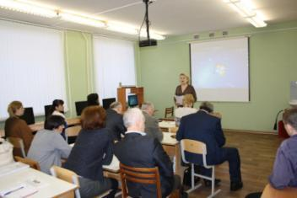
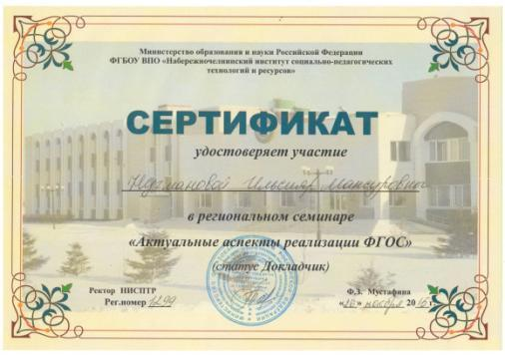
На базе Дворца творчества детей и молодежи 16 ноября 2015 года прошел региональный семинар для педагогов дополнительного образования «Актуальные аспекты реализации ФГОС», на котором педагог Нугманова И.М. выступила с докладом «Бисероплетение как метод творческой реабилитации детей-инвалидов»

Slide 3
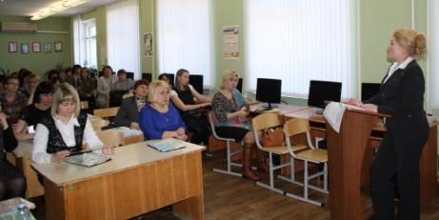
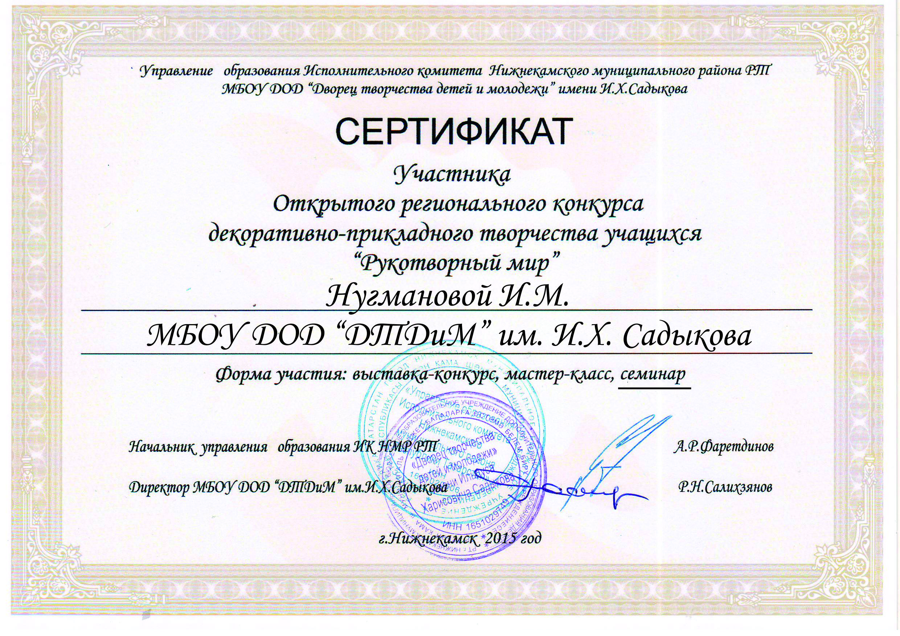
Ильсияр Мансуровна активно распространяет свой
передовой опыт в республике и
за ее пределами по теме проекта
Выступление на Открытом региональном семинаре «Профессиональная компетентность педагогов декоративно-прикладного направления как условие творческого развития подрастающего поколения» по теме «Развитие творческих способностей детей
с ограниченными возможностями здоровья на занятиях по бисероплетению»

Slide 4
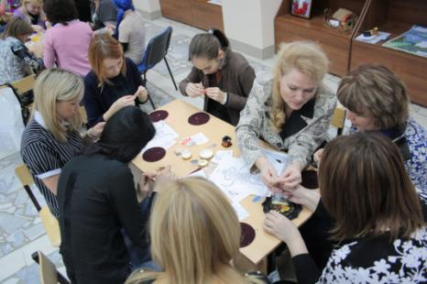
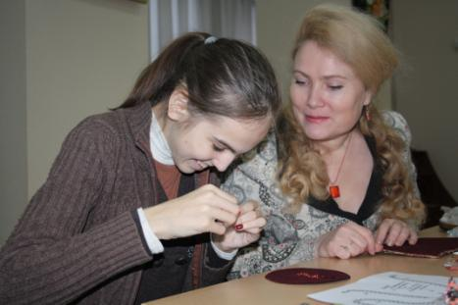
8 декабря 2015 года на базе Дворца творчества детей и молодежи прошел городской обучающий семинар «Новогодняя игрушка» для педагогов-организаторов школ города.
Педагог Ильсияр Мансуровна вместе со своей обучающейся Вафиной Ленизой показали мастер-класс по изготовлению символа наступающего Нового года.
Лениза с огромным желанием показывала приемы работы с проволокой и бисером, объясняла педагогам-организаторам тонкости бисерного мастерства

Slide 5
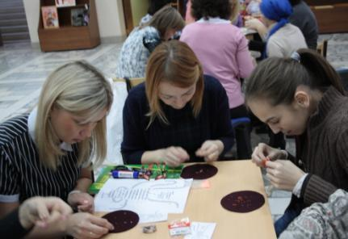

Городской обучающий семинар «Новогодняя игрушка» для педагогов-организаторов школ города.
Педагог Ильсияр Мансуровна вместе со своей обучающейся Вафиной Ленизой показали мастер-класс по изготовлению символа наступающего Нового года.
Лениза с огромным желанием показывала приемы работы с проволокой и бисером, старалась помочь педагогам-организаторам выполнить правильно изделие по предложенной схеме

Slide 6
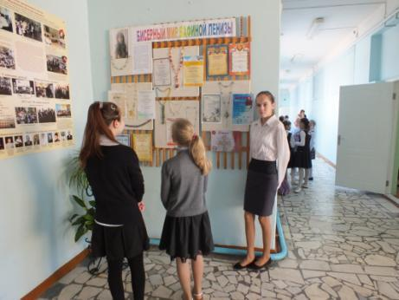
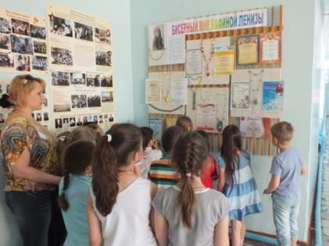
На базе СОШ № 1 была организована персональная выставка «Бисерный мир Вафиной Ленизы». В течение двух недель с 15 мая учащиеся школы, учителя, родители могли посмотреть творческие работы ученицы 9 «Б» класса - выпускницы этой школы, ее достижения по бисерному рукоделию. На последнем звонке эти работы смогли увидеть и родители ее одноклассников

Slide 7
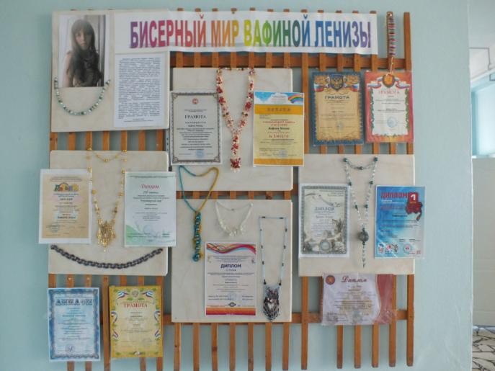

Slide 8
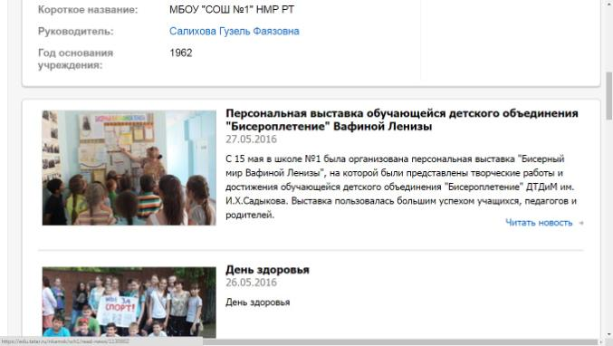
Об организации персональной выставки была информация на сайте СОШ № 1 в новостном блоке

Slide 9

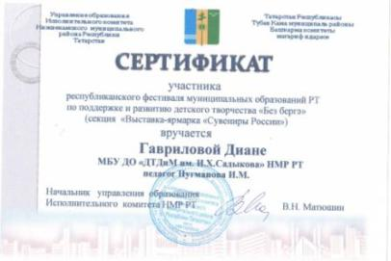
Работы Гавриловой Диана, Вафиной Ленизы были представлены на Республиканском фестивале муниципальных образований РТ по поддержке и развитию детского творчества «Без бергэ» (секция «Выставка-ярмарка «Сувениры России»:

Slide 10
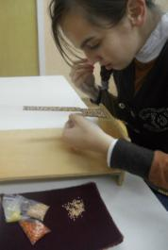

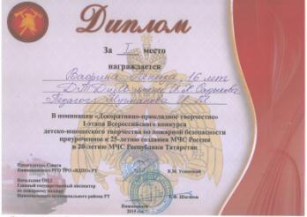
Достижения
Вафиной Ленизы в
конкурсных мероприятиях

Slide 11
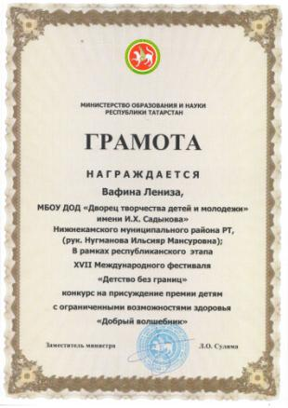
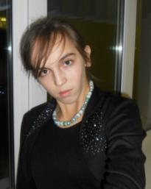
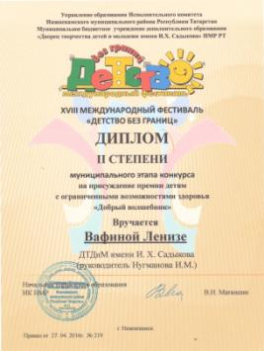
Тихая, робкая девочка Лениза становится в яркую звездочку, которая с огромным желанием осваивает бисерное искусство и побеждает в конкурсах

Slide 12
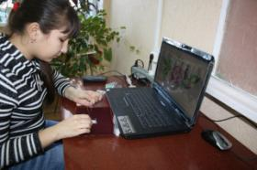

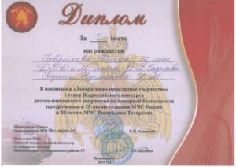
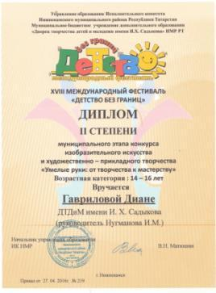
Достижения Гавриловой Дианы в конкурсах

Slide 13
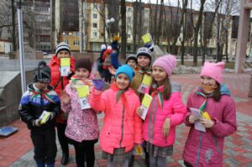
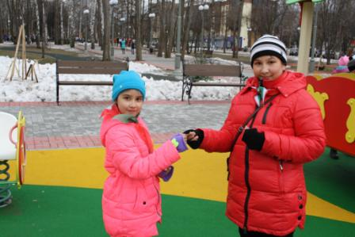
Участие Гавриловой Дианы в городской акции
«Весенняя неделя добра»
Гаврилова Диана с большим интересом осваивает искусство бисероплетения, использует в работе информационные технологии, занимает призовые места в конкурсах различного уровня

